Slide 1
Fundamentos de ingeniería de software
Tema 13: [Modelos de datos]
Modelo Relación

Slide 2
Introducción
Para instrumentar un Modelo Entidad - Relación en una base de datos Relacional, es necesario traducir el modelo a tablas. Para definir las tablas, utilizaremos la notación: nombretabla(nombrecolumna1,nombrecolumna2,nombrecolumna3,....,nombrecolumnan) Para especificar una tabla, las columnas subrayadas constituyen la llave de la tabla, es decir una columna o conjunto de columnas tales que, conocido su valor, se determina unívocamente el renglón de la tabla del que se trata, es decir, los valores de la columna o combinación de valores de las columnas subrayadas son únicos en la tabla.

Slide 3
Reglas de traslado (Entidades)
Por cada entidad se define una tabla nombrada igual que la entidad, cuyas columnas corresponden uno a uno (y se llaman igual) a los atributos de la entidad.
El identificador de la entidad corresponde a la llave primaria de la tabla.
IMPORTANTE: Si no existe un identificador obtenido del análisis, en este punto se debe optar por crear una llave primaria "artificial" (un número o código creado) que garantice la unicidad de identificación de las tuplas.

Slide 4
Reglas de traslado (Relaciones)
Por cada asociación del MER con cardinalidad 1:1 se hace lo siguiente: Solo hay que agregar la llave primaria de una tabla participante a la otra (no importa el orden).
Por cada asociación del MER con cardinalidad 1:N se hace lo siguiente:
Sea A la entidad conectada con cardinalidad 1 y B la entidad conectada con cardinalidad N, dadas las tablas de A y B obtenidas en el paso 1, deberá agregarse a la tabla de B, la llave primaria de la tabla de A.
Ejemplo:

Slide 5
Reglas de traslado (Relaciones)
Por cada asociación del MER con cardinalidad N:N se define una nueva tabla cuyas columnas corresponden a los identificadores de las entidades que intervienen en la asociación, más los atributos de la asociación misma.
La llave primaria de la tabla creada corresponde a la concatenación de las llaves primarias de las tablas de las entidades participantes en la asociación (en algunos casos, por cuestiones de eficiencia, puede convenir agregar una llave primaria "artificial", sin dejar de asegurar la unicidad de la llave formada por la concatenación de las llaves de las entidades participantes).

Slide 6
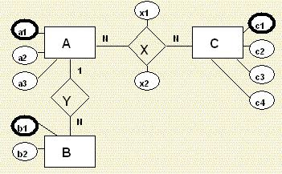
Ejercicio grupal
Considerando el siguiente ejemplo abstracto, aplica las reglas de traslado y elabora su correspondiente modelo relacional.

Slide 7
Reglas de traslado EMER (Relaciones ISA)
Las relaciones ISA son 1:1. Como caso particular las tablas que representan a las entidades generalizadores, heredan sus identificadores a las tablas que representan entidades especializadas.
La llave primaria de la entidad generalizadora y las especializadas es la misma.

Slide 8
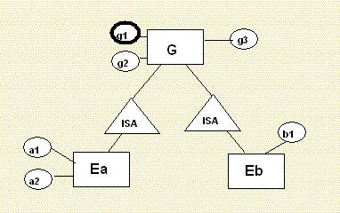
Reglas de traslado EMER (Relaciones ISA)
Para el MER abstracto que se ilustra a continuación:
El esquema del MR correspondiente seria:
G(g1,g2,g3) Ea(g1,a1,a2) Eb(g1,b1)

Slide 9
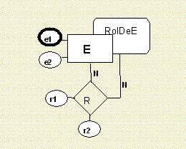
Reglas de traslado EMER (Roles)
Cuando usamos roles para manejar relaciones reflexivas (de una entidad consigo misma) o múltiples relaciones entre una pareja de entidades, la herencia de identificadores a las tablas correspondientes se hace con el algoritmo general antes presentado, con la diferencia de que los roles se utilizan para nombrar las columnas de identificadores heredados que juegan diferentes papeles.
El esquema relacional seria:
E(e1,e2) R(e1,RolDeEe1,r1,r2)

